Slide 1
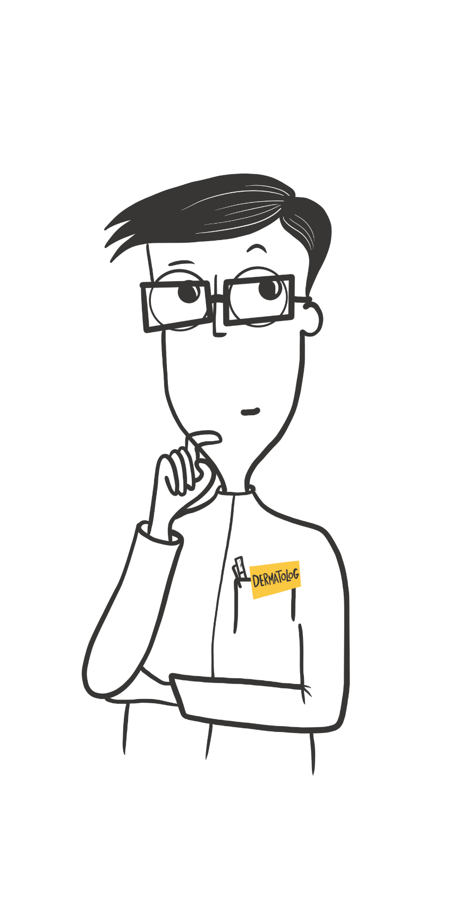





Slide 2
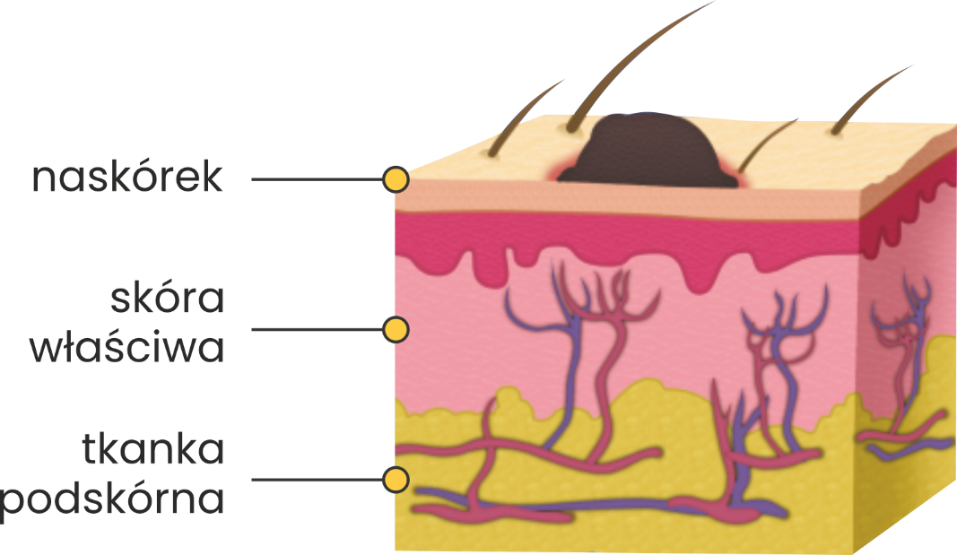
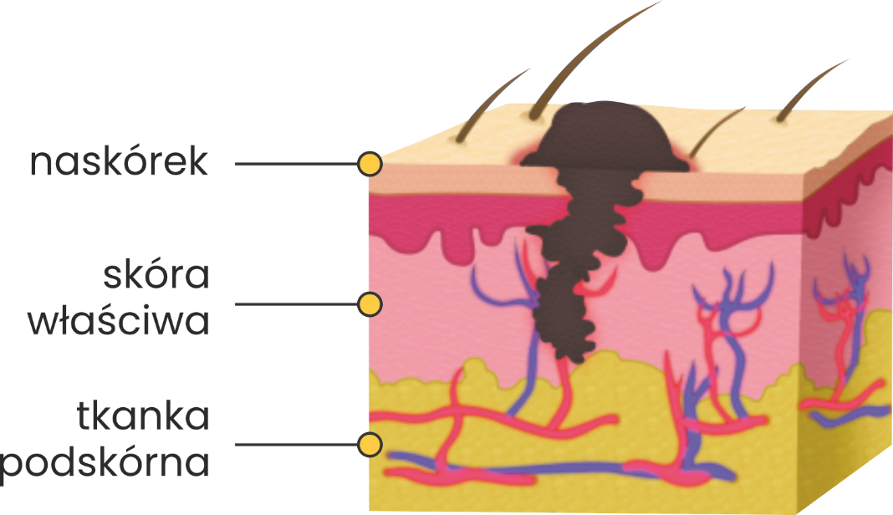
Czerniak – co to jest?
Czerniak to nowotwór
złośliwy skóry.
Wywodzi się z melanocytów – komórek pigmentowych wytwarzających barwnik
zwany melaniną.
Melanina sprawia, że skóra ciemnieje
w kontakcie z promieniowaniem ultrafioletowym (promieniami UV).

Slide 3

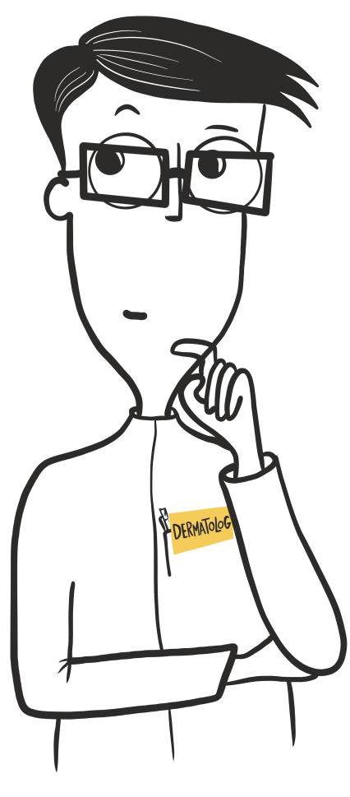
Charakterystyka czerniaka
Bardzo agresywny wzrost.
Wczesne i liczne przerzuty, trudne
w leczeniu farmakologicznym.
Szybko przechodzi z choroby miejscowej
(rozwijającej się w jednym miejscu na
skórze) w postać rozsianą tzw. uogólnioną
Rozrasta się na powierzchni skóry
i wrasta w jej głąb .
Gdy przejdzie barierę skóry dostaje się do
naczyń krwionośnych i całego organizmu.
Czasem wystarczą 3 miesiące,
aby zaatakował cały organizm.

Slide 4


Czerniak w Polsce
  Ponad
  3 700 nowych
  zachorowań rocznie
  Średni czas przeżycia
  od momentu diagnozy
  przerzutów - >12 miesięcy
  Liczba
  zachorowań
  podwaja się
  co 10 lat
  30% chorych na
  czerniaki umiera
  Czerniak to
  tylko 6%
  nowotworów
  skóry
  Jeden z najczęstszych
  nowotworów wśród
  nastolatków i młodych
  dorosłych

Slide 5
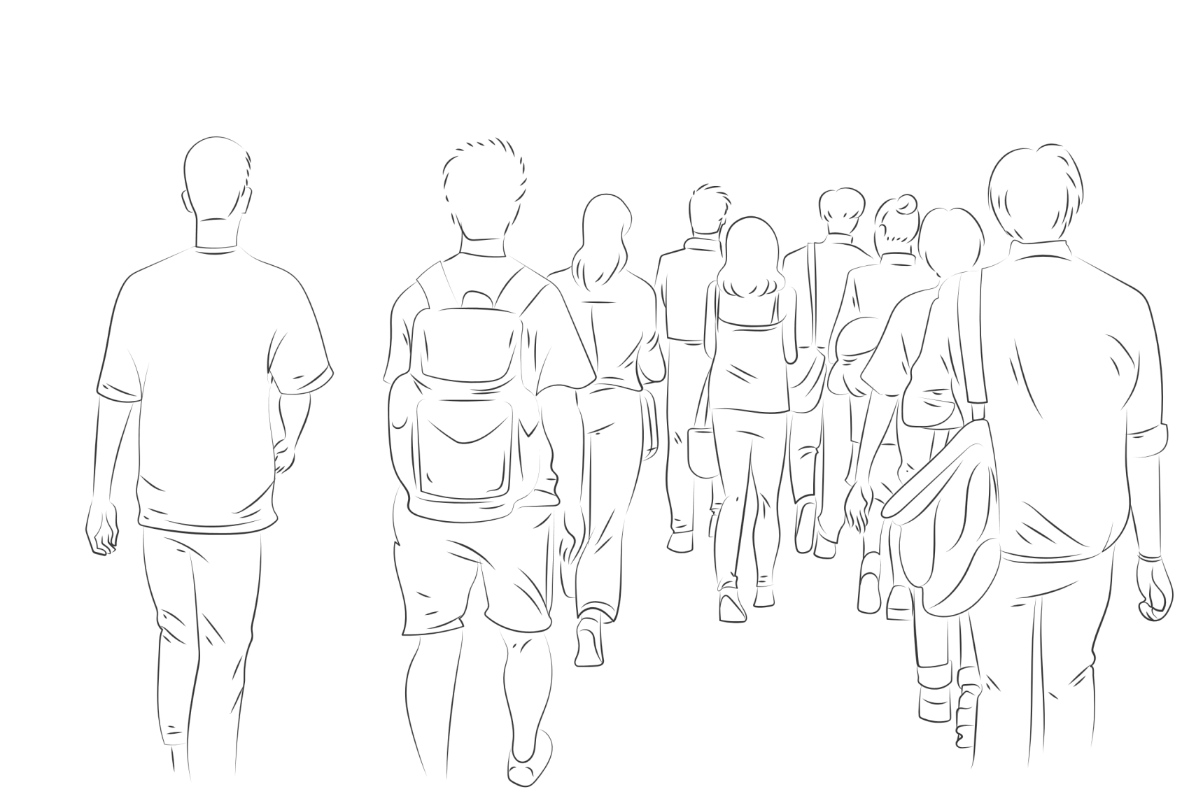

Kto jest w grupie ryzyka?
Na rozwój czerniaka najbardziej narażone są osoby:
  Łatwo ulegające poparzeniom słonecznym
  O jasnej lub bardzo jasnej cerze
  Słabo
  tolerujące
  słońce
  Z piegami i/lub znamionami
  O jasnych oczach
  Opalające się
  z trudem lub w ogóle
  U których
  w rodzinie
  występował
  czerniak
  O jasnych
  i rudych
  włosach
  Te osoby powinny bezwzględnie unikać słońca i całkowicie zrezygnować z solarium!

Slide 6

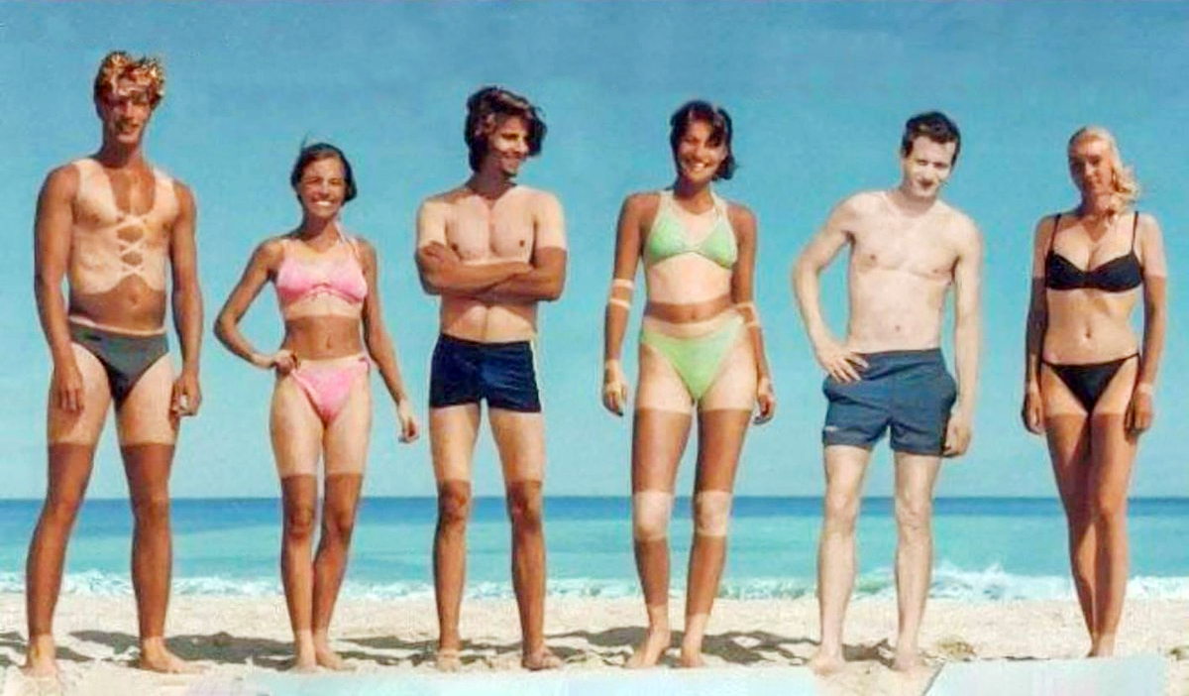
Części ciała, jakie wystawiamy na słońce
narty wodne
programowanie
komputerowe
nurkowanie
rower
górski
rolki
tenis

Slide 7

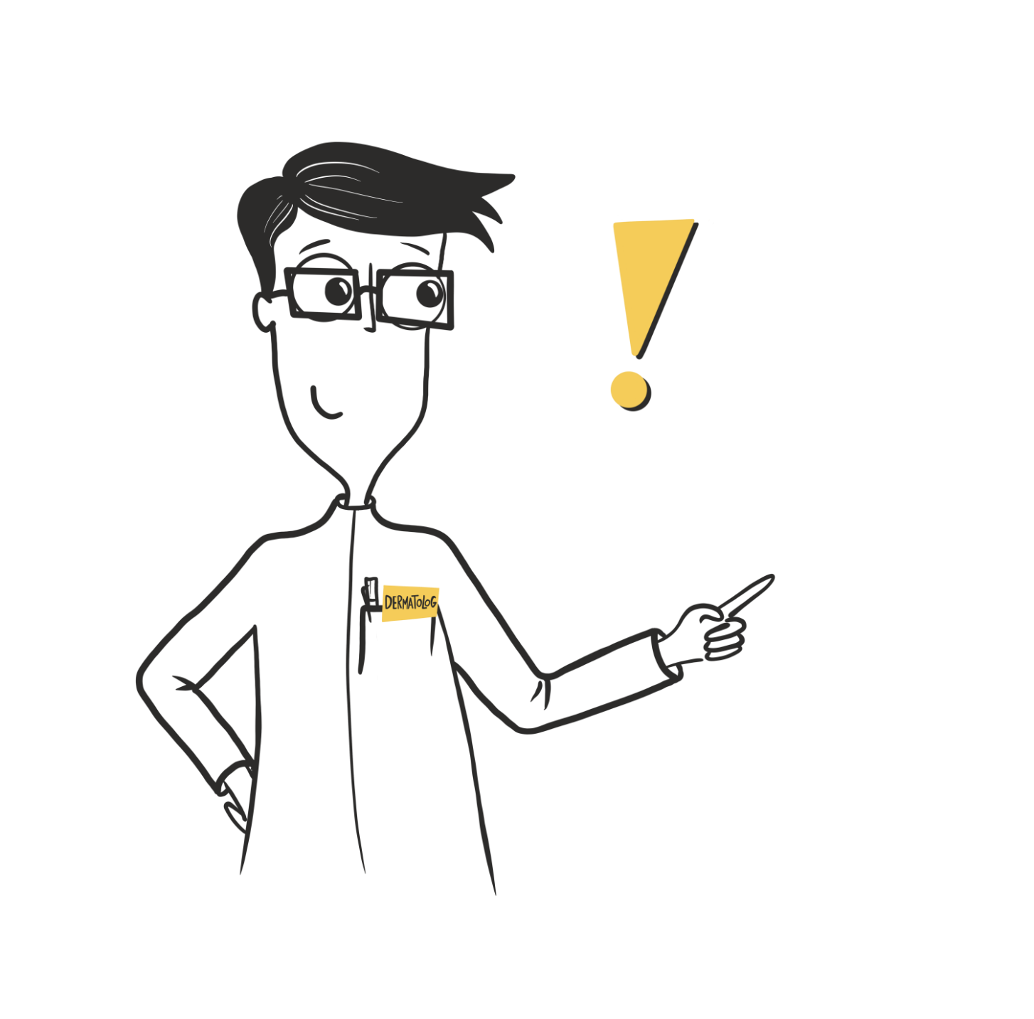
Wczesne wykrycie ratuje życie
Usunięcie czerniaka miejscowego, kiedy choroba nie jest jeszcze zaawansowana pozwala na wyleczenie prawie 100% chorych, dlatego ważne jest szybkie i prawidłowe rozpoznanie.
Czerniaka łatwo zauważyć - rozwija się na skórze, a nie wewnątrz organizmu.
Czerniaki mogą rzadko pojawić się także w obrębie ust,
nosa i gałki ocznej.
Czerniak może pojawić się w kilku miejscach na ciele. Jedno ognisko choroby nie wyklucza pojawiania się kilku innych.
Czerniak to najczęściej nowa zmiana na skórze. Jednak część zwykłych znamion może zamienić się w czerniaka.

Slide 8
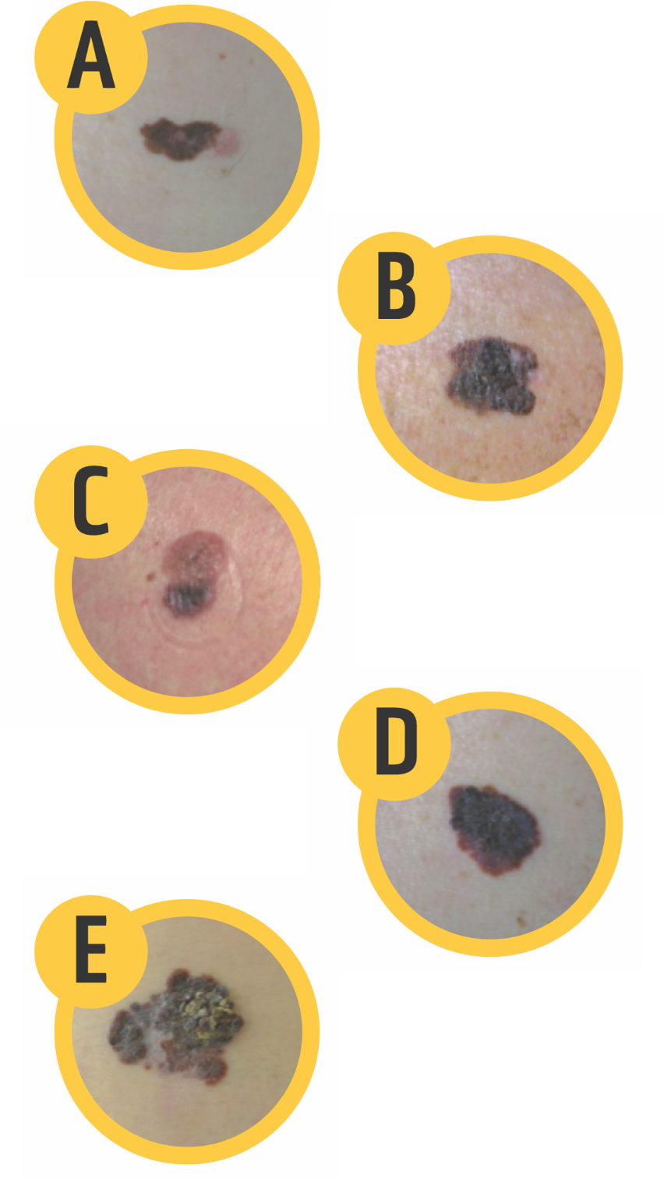

Czerniaki mają wiele cech charakterystycznych, które ułatwiają ich rozpoznanie. Pomaga w tym w tym proste
ABCDE
  A – ASYMETRIA
  np. znamię „wylewające” się na jedną stronę
  B - BRZEGI POSZARPANE, nierównomierne,
  posiadające zgrubienia
  C - CZERWONY, CZARNY,
  niejednolity kolor
  D - DUŻY ROZMIAR,
  wielkość zmiany
  powyżej 6mm
  E - EWOLUCJA,
  czyli postępujące zmiany zachodzące w znamieniu

Slide 9
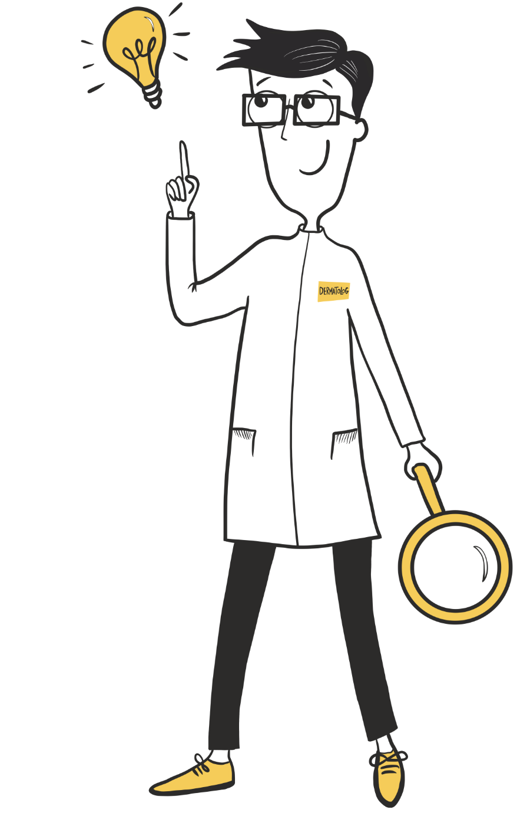
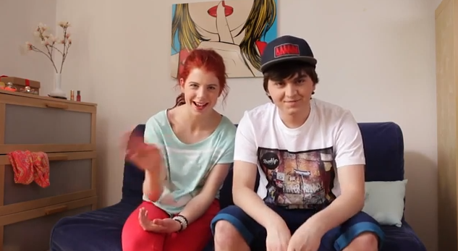
Samobadanie skóry
Aby wcześnie rozpoznać czerniaka trzeba dobrze
znać własne ciało i skórę.
Samoocenę powinniśmy wykonywać raz w miesiącu.
Kamila i Dawid wytłumaczą wam, jak sprawdzać skórę!
FILM DOSTĘPNY NA STRONIE
AKADEMII CZERNIAKA
http://www.akademiaczerniaka.pl/kampania-znamie-znam-je/program-do-szkol-ponadgimnazjalnych/film-edukacyjny-dla-uczniow

Slide 10


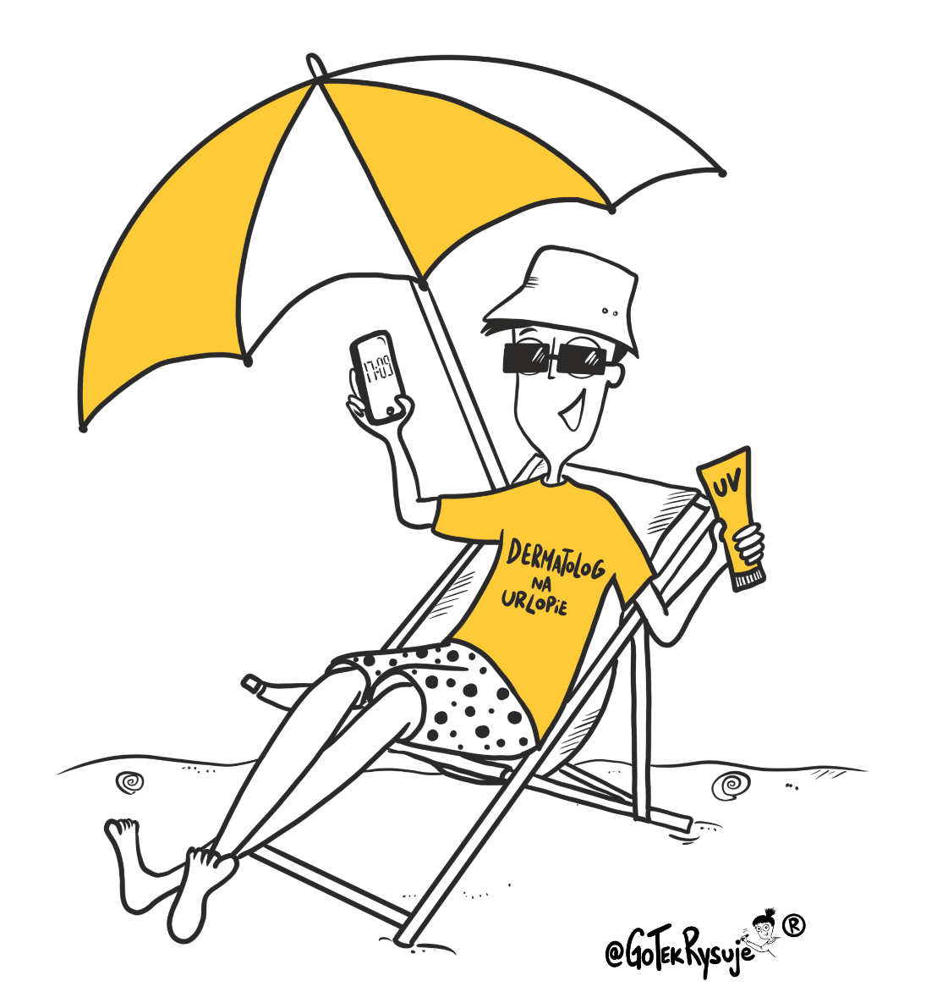
    Raz w miesiącu oglądaj
    swoją skórę – sprawdź, czy Twoje znamiona nie zmieniają się lub czy nie pojawiły się nowe
    Jeśli zauważysz, że coś podejrzanego dzieje się
    z Twoim znamieniem,
    udaj się do dermatologa
    lub chirurga-onkologa
    Przynajmniej raz na rok odwiedzaj dermatologa
    lub chirurga-onkologa,
    aby sprawdził czy wszystko w porządku
    Unikaj przebywania
    w pełnym słońcu
    w godzinach 11.00-16.00.
    Nie opalaj się w solarium! – w przypadku młodych ludzi jest to najważniejszy czynnik wywołujący czerniaki. Od 2018 roku korzystanie z solariów przez osoby poniżej 18 roku życia jest zabronione przez prawo polskie.
    Chroń skórę: stosuj kremy z wysokimi filtrami UV, noś czapkę i okulary przeciwsłoneczne – latem nawet podczas pochmurnych dni
    należy stosować ochronę.
    Pamiętaj o ochronie skóry także podczas uprawiania sportu na świeżym powietrzu!

Slide 11
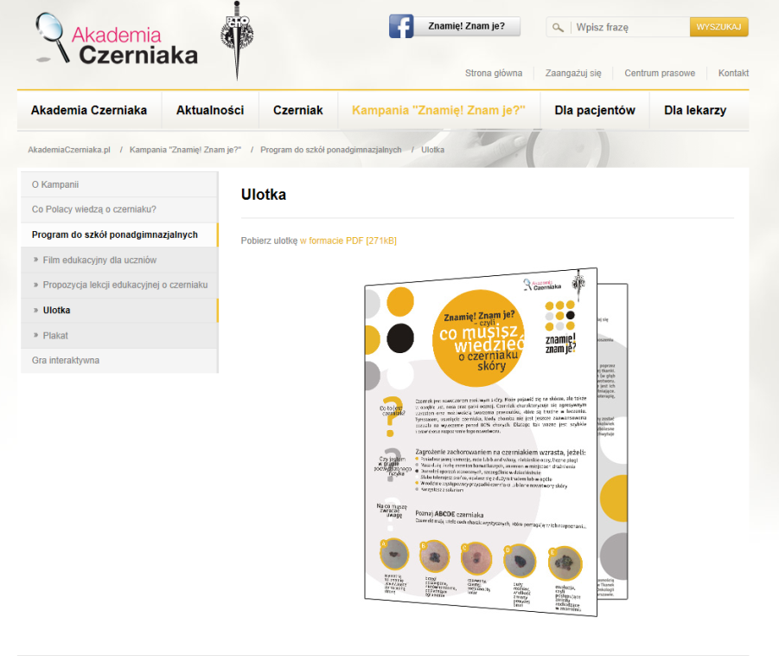
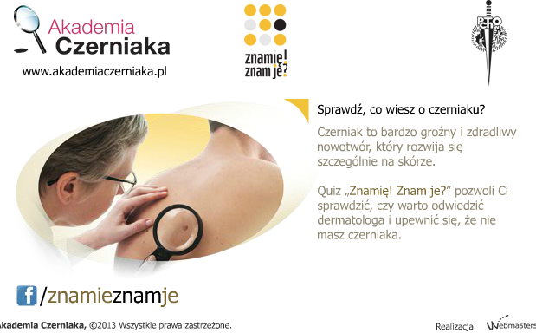

Chcecie wiedzieć więcej?
Na stronie AKADEMII CZERNIAKA znajdziecie:
SONDĘ ukazującą stan wiedzy Polaków nt. czerniaka,
ULOTKĘ z najważniejszymi informacjami o czerniaku,
FILM na temat samobadania skóry,
... i wiele innych materiałów o czerniaku!
ZDOBYTĄ WIEDZĘ MOŻECIE SPRAWDZIĆ
W QUIZIE „Znamię!” Znam je?”!
www.akademiaczerniaka.pl

Slide 12

Dziękujemy za Państwa zaangażowanie!
ORGANIZATORZY :
PARTNERZY WSPIERAJĄCY:

